Slide 1
«КАК МЫ ВЕСНУВЫРУЧАЛИ» 1часть
ПРЕЗЕНТАЦИЯ
разработана учителем-логопедом Астафьевой Е.О.
при участии специалистов ГДОУ №116 Фрунзенского района.
Санкт-Петербург 2011год

Slide 2
Цели и задачи вечера взаимодействия «Как мы весну выручали»:
С помощью сюжета сказки, используя игровые приёмы, закрепить знания детей о сезонных изменениях в природе; названий и последовательности месяцев и периодов времён года; народных традиций, связанных с временами года.
Вызывать у детей потребность в необычной обстановке применять по назначению полученные знания, умения и навыки. Активно использовать свои речевые возможности, навык самоанализа и самоконтроля.
Используя игру, как основной вид деятельности, в процессе взаимодействия с детьми под руководством педагогов научить родителей некоторым приёмам коррекционного обучения дошкольников с нарушениями речи.
Заинтересовывать родителей в развитии игровой деятельности детей, обеспечивающей полноценное развитие дошкольника по всем направлениям.
На примере участия в мероприятиях в рамках проекта «Времена года» показывать родителям ценность диалогического общения с ребёнком. Вызывать у родителей желание развивать ребёнка через партнёрские отношения с ним не эпизодически, а постоянно.
Развивать у родителей интерес к совместной с детьми проектной деятельности.
Из-за большого объёма материала презентация была разбита на три части.

Slide 3
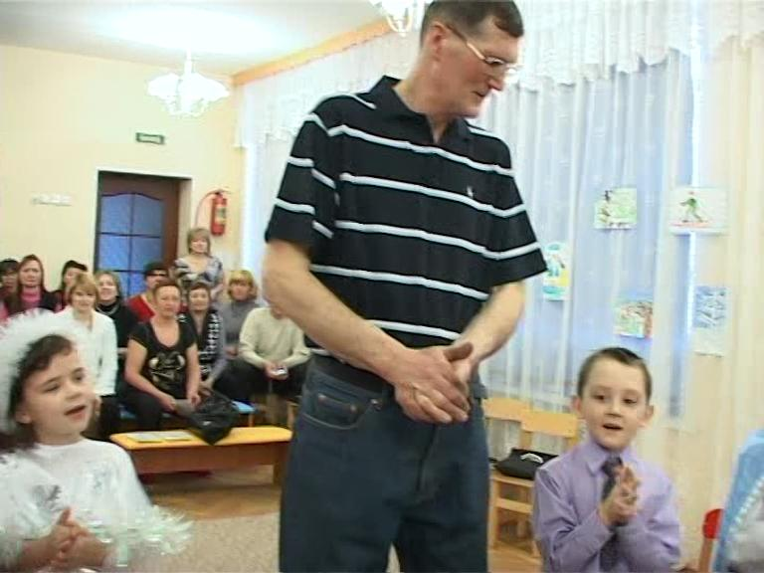
ЗАКОНЧИЛАСЬ ЗИМА. МЫ РАДЫ СНОВА СОБРАТЬСЯ ВМЕСТЕ, ЧТОБЫ НАУЧИТЬ СВИХ ЛЮБИМЫХ МАМ, ПАП, БАБУШЕК( В ЭТОТ РАЗ ПРИШЛИ И ДЕДУШКИ) ИГРАТЬ В НАШИ ИНТЕРЕСНЫЕ ИГРЫ.

Slide 4
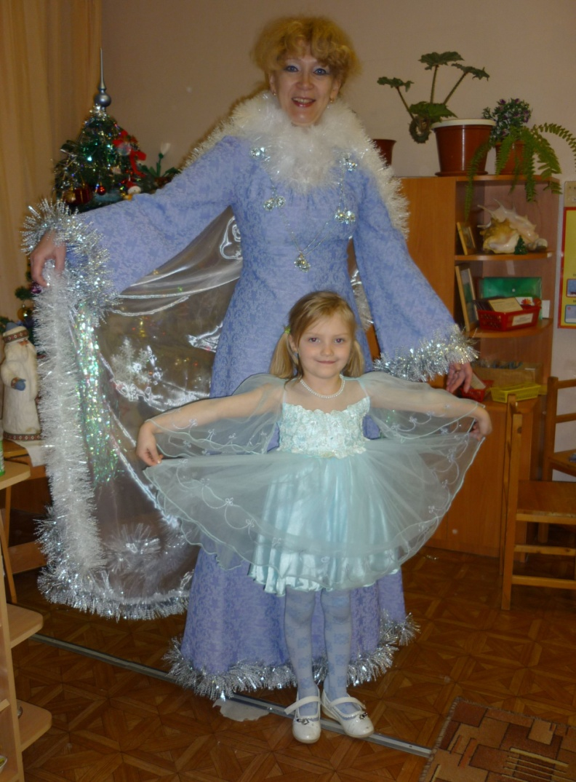
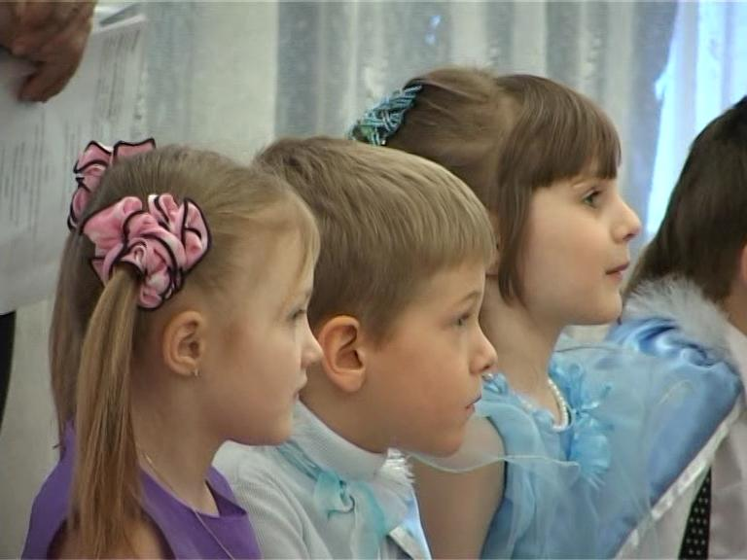
НО ТУТ ДЕТИ И ГОСТИ УЗНАЛИ, ЧТО ВЕСНУ, КОТОРУЮ ВСЕ С ТАКИМ НЕТЕРПЕНИЕМ ЖДУТ, ЗАБРАЛА В СВОЁ ЦАРСТВО СНЕЖНАЯ КОРОЛЕВА.

Slide 5
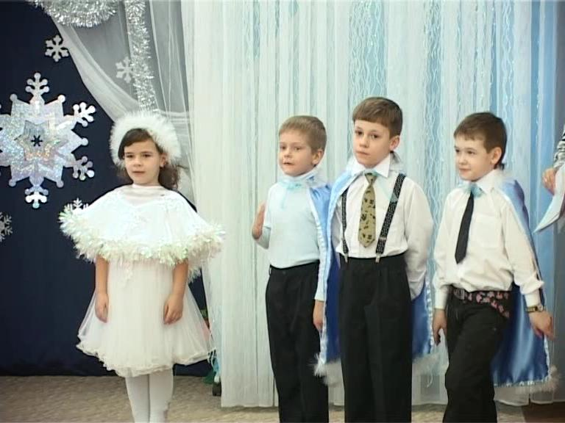
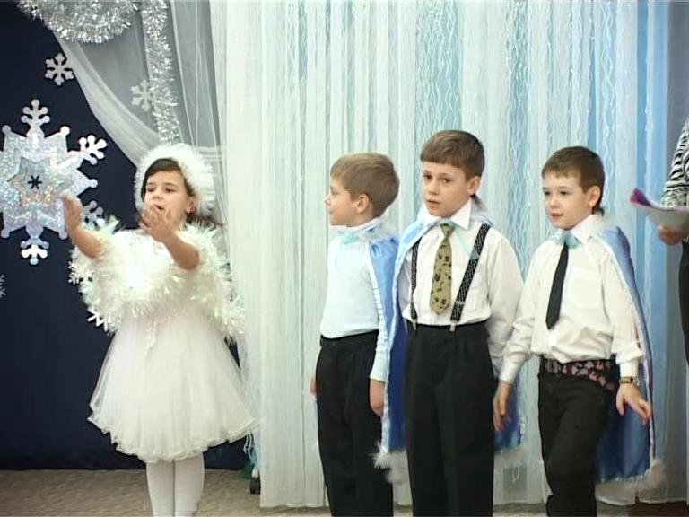
И ТОГДА РЕШИЛИ МЫ ОТПРАВИТЬСЯ ВЕСНУ ВЫРУЧАТЬ. ПОЗВАЛИ ЗИМУ-ЗИМУШКУ С БРАТЬЯМИ-МЕСЯЦАМИ , ЧТОБЫ ОНИ НАМ ДОРОГУ В ЦАРСТВО СНЕЖНОЙ КОРОЛЕВЫ ПОКАЗАЛИ. «ТРИ БЕЛЫХ КОНЯ» БЫСТРО ПРИМЧАЛИСЬ К НАМ НА ПОМОЩЬ .

Slide 6
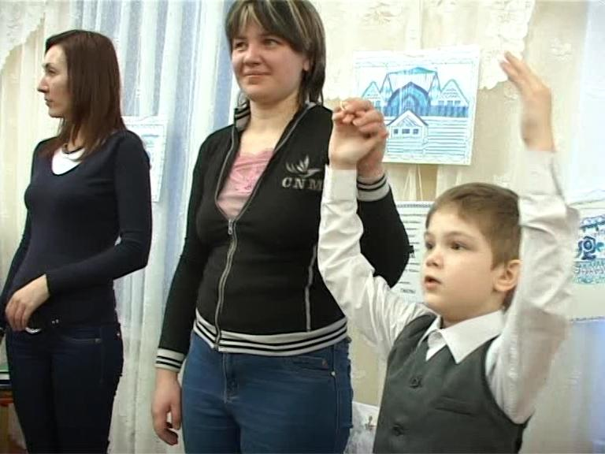
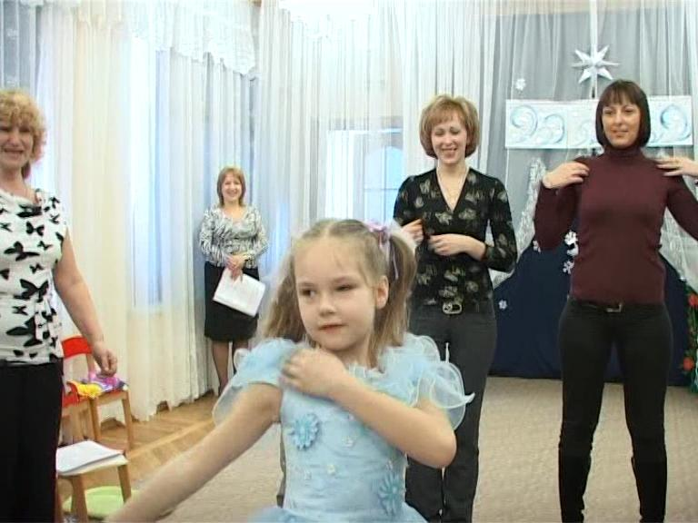
ЗАХОТЕЛИ И РОДИТЕЛИ ВМЕСТЕ С НАМИ ОТПРАВИТЬСЯ В СНЕЖНОЕ ЦАРСТВО ВЫРУЧАТЬ ВЕСНУ, А ДЛЯ ЭТОГО НАДО ВСЕМ ТЕПЛО ОДЕТЬСЯ. СТАЛИ ДЕТИ УЧИТЬ ВСЕХ, «ПОКАЗЫВАТЬ И РАССКАЗЫВАТЬ», КАК ПРАВИЛЬНО ОДЕВАТЬСЯ НА ПРОГУЛКУ.

Slide 7
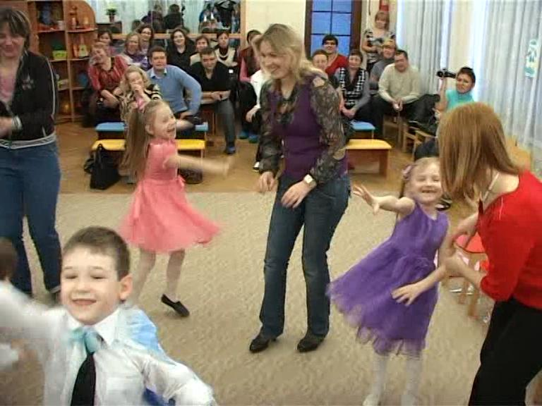
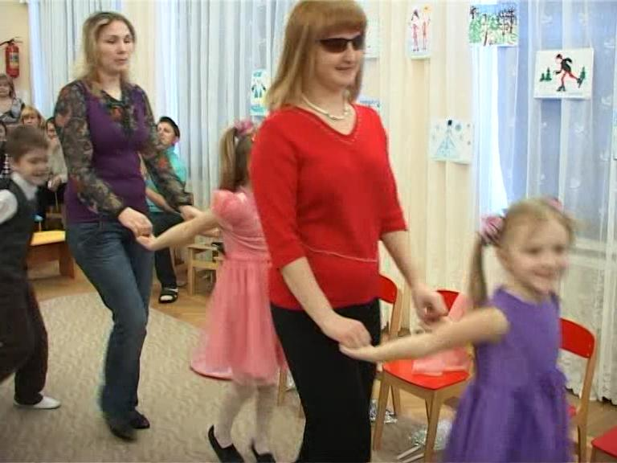
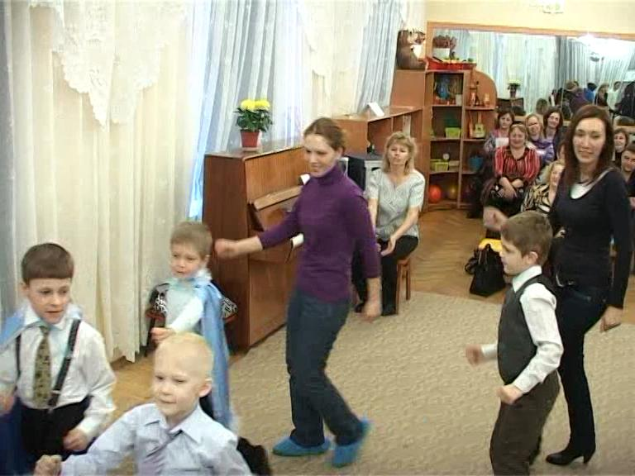
ПОЕХАЛИ МЫ С РОДИТЕЛЯМИ ПО СНЕЖНОЙ СТРАНЕ : КТО НА ЛЫЖАХ, А КТО НА КОНЬКАХ. ПО ПУТИ НЕ ЗАБЫЛИ ПОИГРАТЬ В СНЕЖКИ И ПРОКАТИТЬСЯ С ГОРКИ НА САНОЧКАХ - ВСПОМНИЛИ СВОИ «ЗИМНИЕ ЗАБАВЫ».

Slide 8
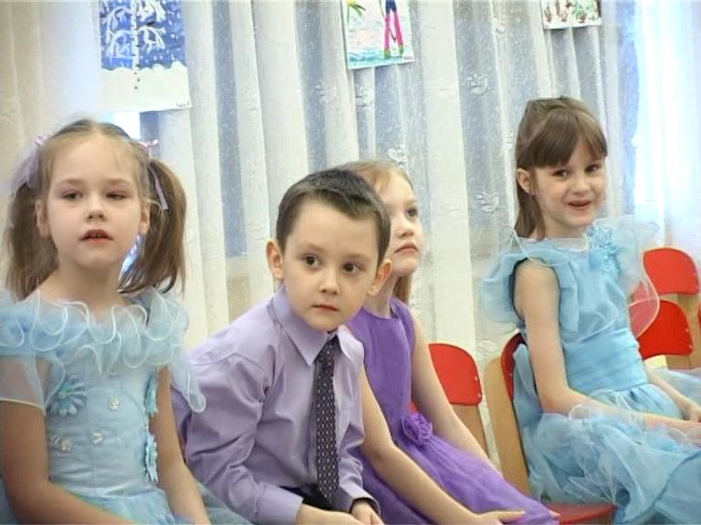
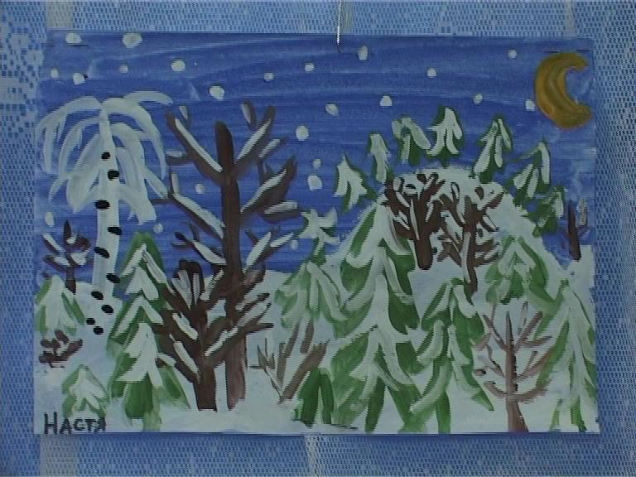
В ЦАРСТВЕ СНЕЖНОЙ КОРОЛЕВЫ МЫ ВСПОМНИЛИ ЗИМНИЕ ПРИМЕТЫ И УВИДЕЛИ ИХ НА РИСУНКАХ ДЕТЕЙ.

Slide 9
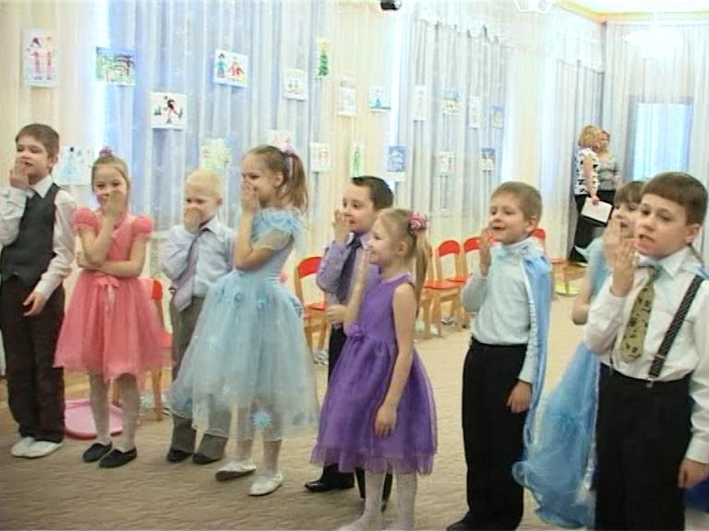
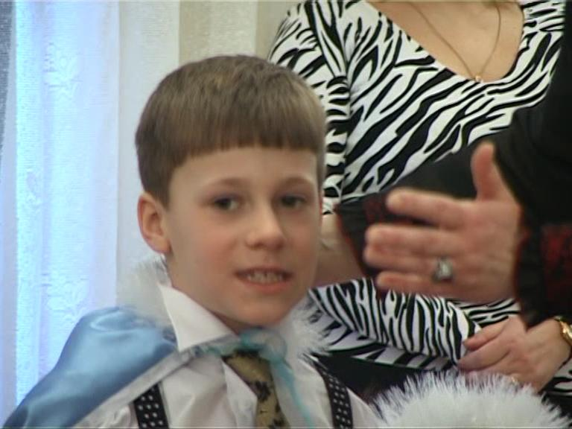
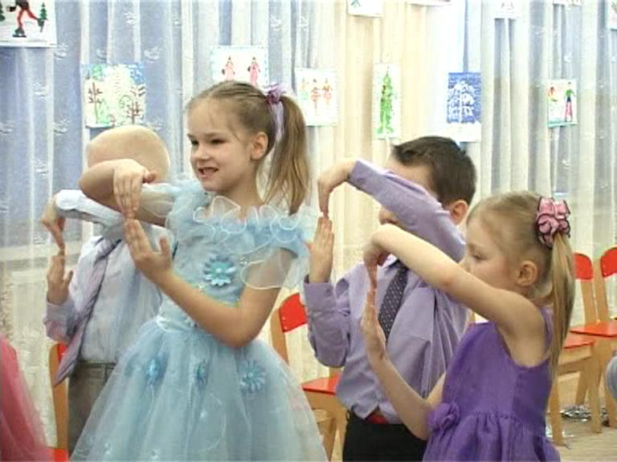
А ЕЩЁ В ЭТОЙ СТРАНЕ СИЛЬНЫЙ МОРОЗ И ДУЕТ ВЕТЕР. ДЕТИ ПОКАЗАЛИ «ХОЛОДНЫЙ ВЕТЕРОК» И НАУЧИЛИ РОДИТЕЛЕЙ ЕГО ДЕЛАТЬ.

Slide 10
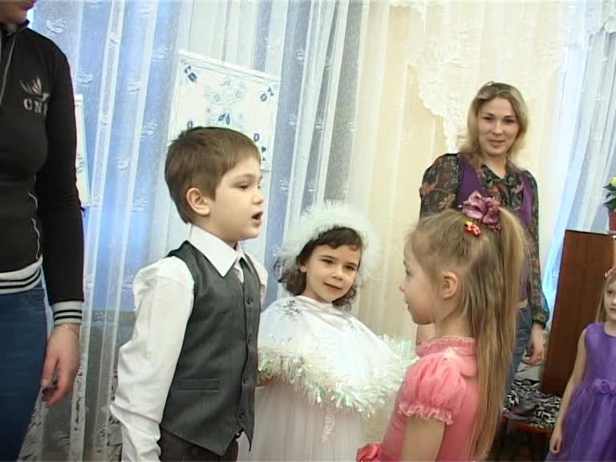
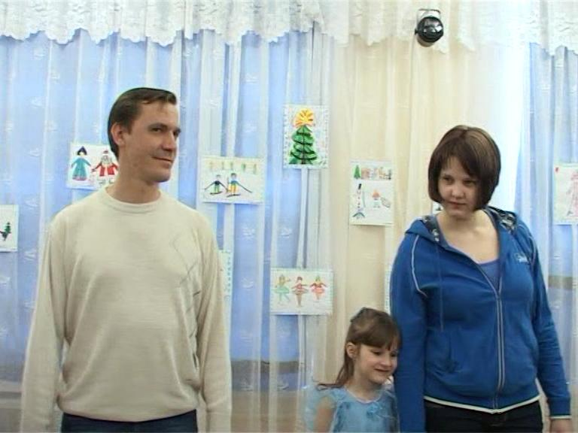
ПОТОМ ВСЕ ВМЕСТЕ НАХОДИЛИ ПРЕДМЕТЫ, В НАЗВАНИИ КОТОРЫХ ЕСТЬ «ХОЛОДНЫЙ ВЕТЕРОК» - ЗВУКИ [C], [C’] - И ОПРЕДЕЛЯЛИ, В КАКОЙ ЧАСТИ СЛОВА ОНИ НАХОДЯТСЯ.

Slide 11
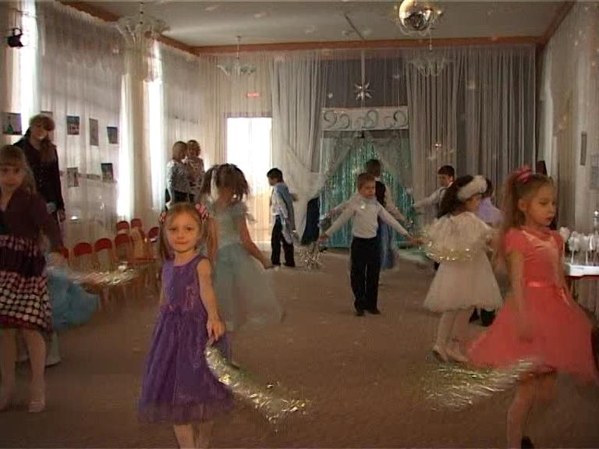
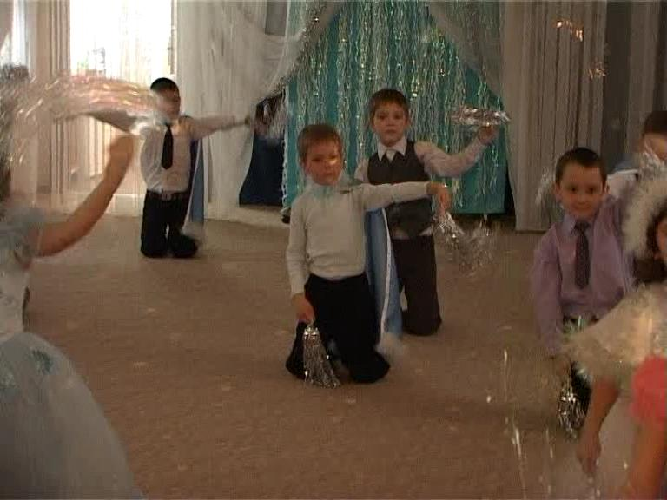
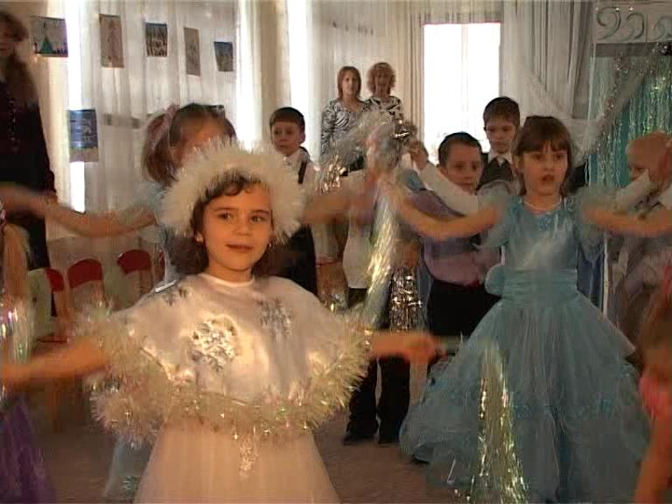
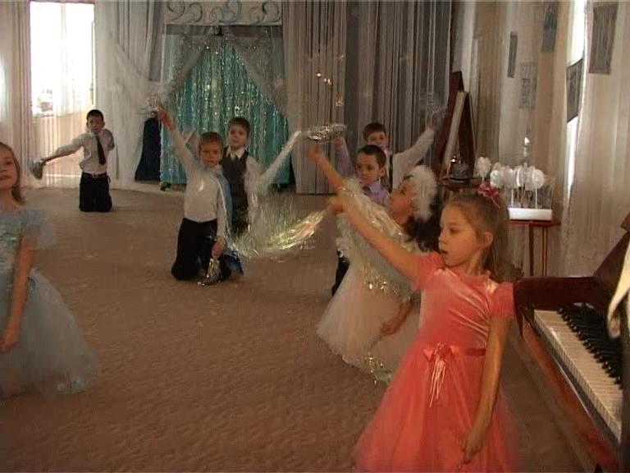
ТОЛЬКО МЫ ВСПОМНИЛИ ПРО «СЕВЕРНОЕ СИЯНИЕ» - ОНО ЗАСВЕРКАЛО ВОКРУГ ВСЕМИ ЦВЕТАМИ РАДУГИ.

Slide 12
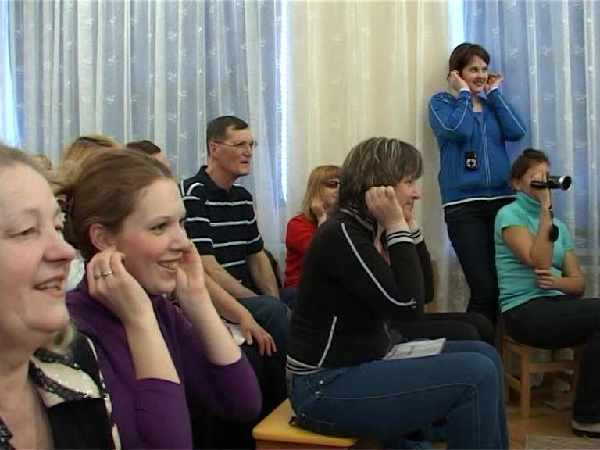
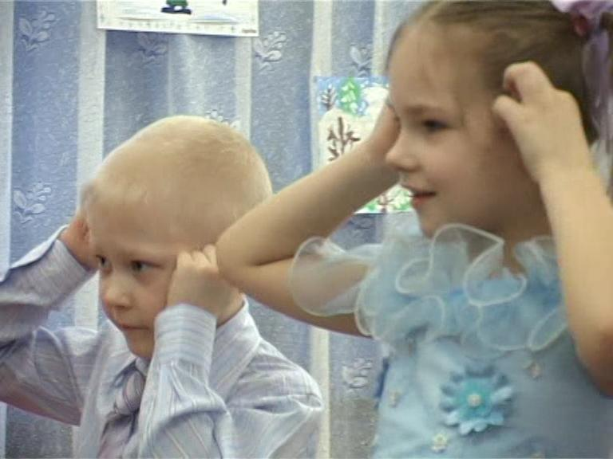
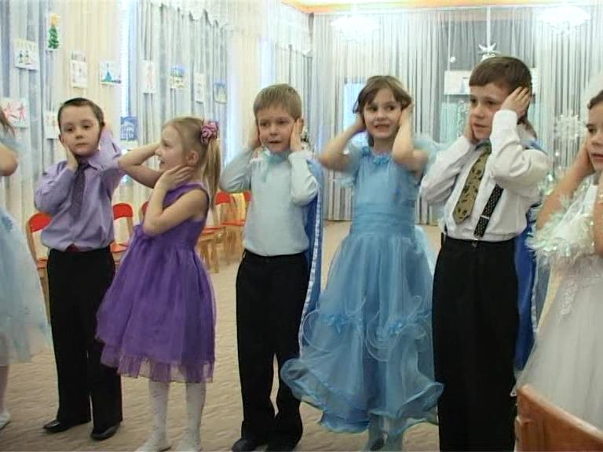
СЕВЕРНОЕ СИЯНИЕ СВЕТИТ, ДА НЕ ГРЕЕТ - ЗАМЁРЗЛИ ГОСТИ! ДЕТИ РЕШИЛИ ВСЕХ НАУЧИТЬ, КАК МОЖНО СОГРЕТЬСЯ В МОРОЗ С ПОМОЩЬЮ ИГРЫ-МАССАЖА «ДАВАЙ СОГРЕЕМСЯ!»

